Slide 1
القسمة [alksma]
Halbschriftliche Division
die Division
القسمة
[alksma]
75 : 5 = 15
der Dividend
der Divisor
der Quotient
القاسم
[alkasm]
المقسوم عليه
[almaksum alih]
حاصل القسمة
[hasil alksma]

Slide 2
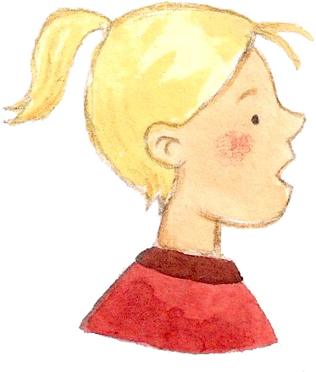
القسمة [alksma]
Halbschriftliche Division
die Geteiltaufgabe
75 : 5 = 15
مسألة قسمة
[mas'alat qisma]
:
Fünfundsiebzig geteilt durch fünf gleich fünfzehn.
75 5 = 15
die Gleichung
المعادلة
[almueadala]
خمسة وسبعون على خمسة يساوي خمسة عشر.
[khamsat wasabeun ealaa khamsat yusawy khamsat eashar.]
der Rechenweg
طريقة الحساب
[tariqat alhisab]

Slide 3
القسمة [alksma]
Halbschriftliche Division
Schrittweise Dividieren
الانقسام التدريجي
[alainqisam altadriji]
Ich zerlege die Aufgabe in zwei Geteiltaufgaben.
75 : 5 = 10 + 5 = 15
انا اقسم المسألة إلى مسألتين قسمة.
[ana aqsam almas'alat 'iilaa mas'alatayn ksma.]
50 : 5 = 10
25 : 5 = 5

Slide 4
القسمة [alksma]
Halbschriftliche Division
die Division mit Rest
der Rest
القسمة مع الباقي
[al-qismah ma'a al-baqi]
الباقي
[al-baqi]
:
78 5 = 15 R3
der Dividend
der Divisor
der Quotient
المقسوم
[al-muqasum]
المقسوم عليه
[al-muqasum 'alayh]
ناتج القسمة
[natij al-qismah]

Slide 5
القسمة [alksma]
Halbschriftliche Division
die Geteiltaufgabe
:
78 5 = 15 R3
مسألة القسمة
[mas'alah al-qismah]
:
78 5 = 15 R3
Achtundsiebzig geteilt durch fünf ist gleich fünfzehn Rest 3.
die Gleichung
المعادلة
[al-mu'adalah]
ثمانية وسبعون مقسومة على خمسة تساوي خمسة عشر وباقي 3
[Thamaniatun wa sab'un muqasamatun 'ala khamsah tasawi khamasah 'ashar wa baqi 3]
der Rechenweg
الطريقة الحسابية
[al-tariqah al-hisabiyyah]

Slide 6
القسمة [alksma]
Halbschriftliche Division
Schrittweise Dividieren mit Rest
القسمة التدريجية مع الباقي
[al-qismah al-tadrijiah ma'a al-baqi]
Ich zerlege die Aufgabe in zwei Geteiltaufgaben.
:
78 5 = 10 + 5 = 15
:
50 5 = 10
أقسم المسألة إلى مسألتين للقسمة
[Aqsam al-mas'alah ila mas'alatayn lil-qismah.]
:
28 5 = 5 R3

Slide 7
القسمة [alksma]
Halbschriftliche Division
Schrittweise Dividieren mit Rest
القسمة التدريجية مع الباقي
[al-qismah al-tadrijiah ma'a al-baqi]
Achtundsiebzig kann nicht restlos durch fünf geteilt werden. Es bleibt ein Rest von 3.
:
78 5 = 10 + 5 = 15 R3
:
لا يمكن تقسيم ثمانية وسبعون على خمسة بدون باقي. يبقى باقي 3
[La yumkin taqseem thamaniatun wa sab'un 'ala khamsah bidun baqi. Yabqa baqi 3]
50 5 = 10
:
28 5 = 5 R3

